Slide 1


Xin chào các em!

Slide 2

Đäc
KiÓm tra bµi cò

Slide 3


Viết bảng con
Tæ 1
Tæ 2 , 3

Slide 4
Thứ ……….ngày ……… tháng …… năm 2020
Tiếng Việt
Om op
Bài 47:
op
om

Slide 5
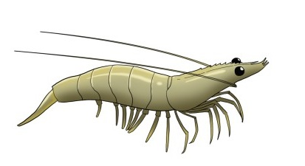
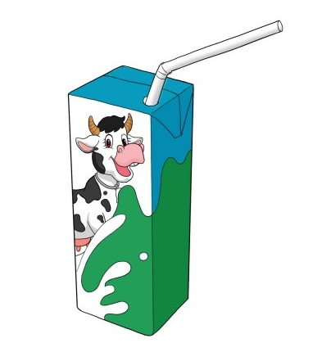
1. Làm quen
tôm
hộp sữa
ô
m
ô
p
ôm
ôp

Slide 6


Slide 7

3. Hướng dẫn viết

Slide 9
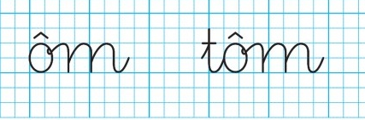
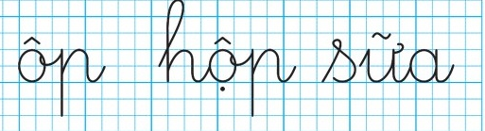
Notes:
9

Slide 10

Củng cố

Slide 11




校园
安全
Tiết 2

Slide 12

TËp ®äc

Slide 13

Luyện đọc từ ngữ
mổ mổ
liếm la
nhu mì
gã cọp
nhốp nháp

Slide 14
Củng cố

Slide 15

Dặn dò

Slide 16





Tạm biệt và
hẹn gặp lại!

